Slide 1
📈
Escala Você
🚀 PROGRAMA DE DESENVOLVIMENTO PARA EMPREENDEDORES
Você quer construir um negócio que trabalha a favor da sua vida… ou uma vida que trabalha para o seu negócio?
Seja para viabilizar uma ideia, tracionar sua startup ou estruturar o crescimento da sua empresa. Em 8 semanas, desenvolva a clareza, a liderança e a estratégia (OKRs) necessárias para conduzir a próxima fase do seu negócio — sem deixar a sua vida para trás.
8
7
2
SEMANAS
ENCONTROS
MÓDULOS

Slide 2
FUNDAMENTO
Sobre o Escala Você
"O negócio é reflexo de quem o empreendedor é."
O Escala Você parte de uma tese simples: quando o empreendedor cresce, o negócio cresce junto. Por isso o foco do programa não é apenas a empresa — é desenvolver a pessoa que está construindo a empresa, trazendo clareza, foco e capacidades de liderança para conduzir a próxima fase do negócio.
Um processo estruturado e individual, fundamentado em metodologias reconhecidas internacionalmente, para avaliar opções, tomar decisões melhores e traçar um plano estratégico e viável para o seu momento.
🏅
❤
🎯
🧠
Gallup CliftonStrengths
Barrett Values
OKRs
Positive Intelligence
Escala Você · 02

Slide 3
O ESCALA VOCÊ É PARA VOCÊ
Você já se pegou pensando:
❓
“Não sei se estou no caminho certo.”
🧠
“Tenho muitas ideias e não consigo decidir qual seguir.”
⏰
“Trabalho o dia inteiro e parece que não produzi nada.”
🔥
“Quero crescer mas fico todo tempo apagando incêndios.”
🔗
“Meu negócio depende demais de mim.”
🤝
“Tenho dificuldade para delegar.”
🪧
“Não sei exatamente qual deve ser meu próximo passo.”
🔋
“O negócio está consumindo minha vida.”
🏃
“Sei o que preciso fazer, mas não consigo manter a disciplina.”
Se você respondeu "sim" para algumas dessas perguntas, provavelmente o desafio não está apenas na empresa. Está na forma como você está liderando essa fase do negócio.
Escala Você · 03

Slide 4
RESULTADOS
O que você vai conquistar?
CLAREZA
FOCO
Visão clara da direção do negócio e do seu papel como líder
Avaliação de opções e definição de prioridades reais
Alinhamento de objetivos de curto, médio e longo prazo
Energia direcionada ao que realmente importa para crescer
📈
CONFIANÇA E LIDERANÇA
AÇÃO
Liderança mais consciente para inspirar e engajar a equipe
Capacidade real de delegar e confiar
Plano estratégico de 90 dias pronto para execução
Ferramentas práticas para gerir o negócio no dia a dia
Resultados de longo prazo: mais clareza, negócio alinhado aos seus objetivos de vida, liderança mais forte e crescimento sustentável.
Escala Você · 04

Slide 5
PROGRAMA
A Jornada Escala Você
1
2
MÓDULO 1
MÓDULO 2
Quem sou como empreendedor?
Minha estratégia como empreendedor
Que tipo de negócio eu quero construir para sustentar a vida que eu quero viver?
Como transformo essa visão em prioridades e metas concretas?
Escala Você · 05

Slide 6
PROGRAMA
Conteúdo dos módulos
Módulo 1: Eu como empreendedor
Módulo 2: Minha estratégia como empreendedor (OKRs)
Diagnóstico inicial (Ikigai e visão futura) para transformar frustrações e incertezas em uma direção estratégica clara e intencional.
1
OKRs pessoais. Faz um mapeamento financeiro e de tempo disponível para estabelecer as primeiras hipóteses de metas do negócio.
1
DNA empreendedor. Mapeia talentos naturais (Strengths) para criar um mapa de fortalezas e identificar a zona de gênio e sabotadores.
2
Teste de viabilidade. Aplica um choque de realidade numérico para refinar e validar se as metas financeiras e de tempo estipuladas são viáveis.
2
Proposta de Valor Profissional: integra a história de vida ao propósito, usando dores superadas como diferencial competitivo.
3
Fechamento dos OKRs. Combate distrações, prioriza projetos de alto retorno (Zona Mágica) e consolida um plano prático focado na execução.
3
Alinhamento de vida e negócio. Garante que o modelo do negócio e os valores do fundador sustentem a vida desejada sem drenar sua energia.
4
Escala Você · 06

Slide 7
COMO FUNCIONA
Formato individual
Duração total
Total de encontros
Duração dos encontros
8 semanas
7 encontros
1,5h cada
MELHOR ESCOLHA
👤
🎯
⭐
MÓDULO 1
MÓDULO 2
MÓDULO 1 + MÓDULO 2
Quem sou como empreendedor?
Minha estratégia como empreendedor
Programa Completo
4 encontros · 3 assessments
Duração: 4 semanas
3 encontros
Duração: 4 semanas
7 encontros
Duração: 8 semanas
Investimento
Investimento
Investimento
R$ 3.800
R$ 2.800
R$ 6.000
✨ Economia de R$ 600
Encontros individuais 1:1 · Exercícios práticos entre os encontros · Apoio de IA para continuidade · Acompanhamento contínuo
Escala Você · 07

Slide 8
COMO FUNCIONA
Formato em grupo até 3 pessoas
🎁 Proposta especial para participantes do evento "Da ideia à Ação"
MELHOR ESCOLHA
👤
🎯
⭐
MÓDULO 1
MÓDULO 2
MÓDULO 1 + MÓDULO 2
Quem sou como empreendedor? *
Minha estratégia como empreendedor
Programa Completo *
4 encontros
Duração: 4 semanas
3 encontros
Duração: 4 semanas
7 encontros
Duração: 8 semanas
Investimento por pessoa
Investimento por pessoa
Investimento por pessoa
R$ 1.350
R$ 1.000
R$ 2.000
✨ Economia de R$ 350
* No formato em grupo, o Módulo 1 não prevê a realização do assessment individual Gallup StrengthsFinder.
Escala Você · 08

Slide 9
POR QUE ESCOLHER
Por que funciona?
Não trabalhamos apenas o negócio. Trabalhamos a pessoa que lidera o negócio — o seu bem-estar e a sua forma única de fazer a diferença.
1. Abordagem individual e personalizada
2. Metodologias reconhecidas
Encontros 1:1, sem turmas — atenção total ao seu contexto e ritmo, com exercícios práticos entre os encontros e apoio de IA para dar continuidade à reflexão.
Gallup CliftonStrengths, Barrett Values, OKRs e Positive Intelligence, aplicados de forma prática ao seu momento.
3. Facilitadores experientes
4. Resultado prático
Marina Chekmysheva (+450 mentorados) e José Almeida (16 anos escalando a BuscaOnibus a 4 milhões de usuários/mês) conduzem o programa lado a lado com você.
O programa termina com um plano estratégico de 90 dias, pronto para ser executado — não fica só na reflexão.
Escala Você · 09

Slide 10
RESULTADOS
A transformação
✕ Antes
✓ Depois
Excesso de trabalho e sobrecarga constante
Dúvidas que não deixam o negócio avançar
Falta de foco e dispersão de energia
Dificuldade para liderar e inspirar a equipe
Prioridades confusas e urgências constantes
Clareza sobre a direção do negócio
Foco no que realmente importa para crescer
Liderança mais consciente e eficaz
Capacidade real de delegar e confiar
Empresa alinhada aos seus objetivos de vida
Escala Você · 10

Slide 11
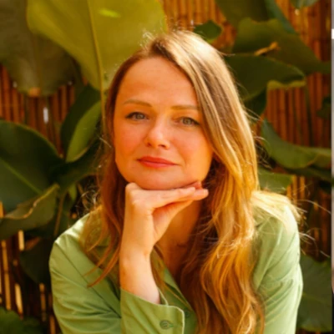
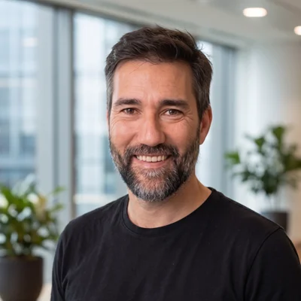
TIME
Quem guiará você nesta jornada
Marina Chekmysheva
José Almeida
Consultora internacional de desenvolvimento humano
Engenheiro de software internacional
Mais de 15 anos de experiência em consultoria e gestão de pessoas, atuando no Brasil, Rússia, Índia, Chile, Argentina e México.
Já acompanhou mais de 450 mentorados em processos de desenvolvimento e transição de carreira.
Criadora da metodologia Realizar-Se, combinando desenvolvimento humano, estratégia e IA como apoio à reflexão.
Mais de 20 anos em tecnologia e gestão de negócios digitais em Portugal, Reino Unido e Brasil.
Liderou por 16 anos toda a jornada da BuscaOnibus, escalando a plataforma até 4 milhões de usuários mensais e conduzindo o Exit para um grupo internacional.
Especialista na implementação prática da metodologia OKR para transformar prioridades em execução real.
Escala Você · 11

Slide 12
🤝
💬
Celular / WhatsApp
Pronto para dar o
próximo passo?
+55 (48) 99117-2456
🌐
Website
escala-voce.web.app
Se fizer sentido para você, seguimos juntos nesse processo com clareza e consciência.
Escala Você · 12

Slide 13
📈
OBRIGADO
Escala Você — Programa de Desenvolvimento para Empreendedores

